Slide 1


Интенсив университет 20.35 «От идеи к прототипу»
КОМАНДА «АльтерАйс»
«Создание тонизирующих и освежающих напитков с добавлением растительных компонентов»
Санкт-Петербургский государственный аграрный университет
Инициативная разработка
Наставник команды: Савенок Наталья Анатольевна, ст. преподаватель каф. плодоовощеводства и декоративного садоводства ФГБОУ ВО СПбГАУ.

Slide 2

Пользователь и проблема
Проблема заключается в употребления энергетических напитков в современном мире в связи с ростом их популярности и зависимостью от них, а также с рисками для здоровья. Особенно опасно употребление энергетиков для детей и подростков.
Пользователь: молодежь, употребляющая энергетические напитки, а так же все желающие охладиться и взбодриться в жаркую погоду

Slide 3

Решение
Создание тонизирующих и освежающих напитков с добавлением растительных компонентов, не только позволит охладиться и взбодриться в жаркий летний день, но и будет полезен за счет растительных компонентов.

Slide 4


Актуальность
Проект актуален за счет большого количества вредных энергетических и газированных напитков, негативно сказывающихся на жкт за счет своего агрессивного состава.

Slide 5
Анализ аналогов продукта
 | Вредные хим. добавки | Полезные компоненты | Понятный и простой состав | Оригинальные компоненты
Imba Energy | Да кофеин, кремния диоксид и т.д. | Витамины спектра B | 22 Сложные компоненты | Нет
Flash Up Ultra Energy | Да кофеин; мальтодекстрин и т.д. | Витамины спектра B | 31 Сложные компоненты | Нет
Monster Energy | Да таурин, кофеин, пиридоксина гидрохлорид; | Витамины спектра B | 27 Сложные компоненты | Нет

Slide 6
Социальный опрос
Если вы употребляете энергетические/тонизирующие напитки, укажите свой возраст ?

Slide 7
Социальный опрос

Slide 8
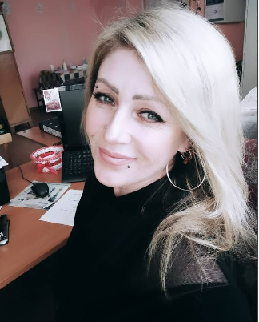

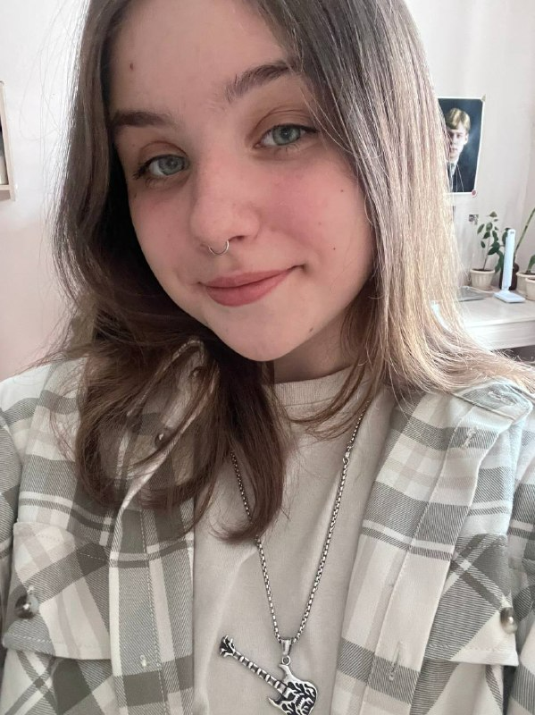
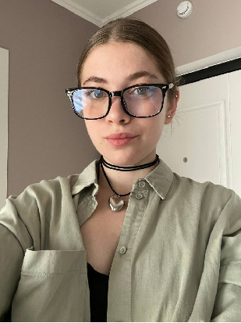
НАША КОМАНДА
Наставник команды: Савенок Наталья Анатольевна, старший преподаватель кафедры плодоовощеводства и декоративного садоводства ФГБОУ ВО СПбГАУ.
Илюшина Виталия Витальевна - лидер команды (технолог по производству продуктов из растительного сырья);
Пчелина Александра Ильинична (пиар менеджер, технолог по производству продуктов из растительного сырья)

Slide 9
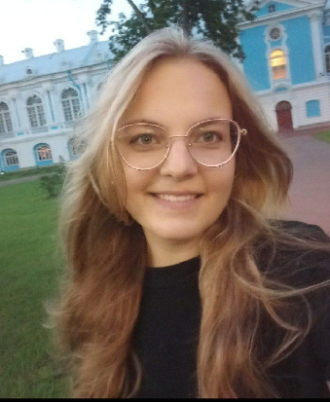
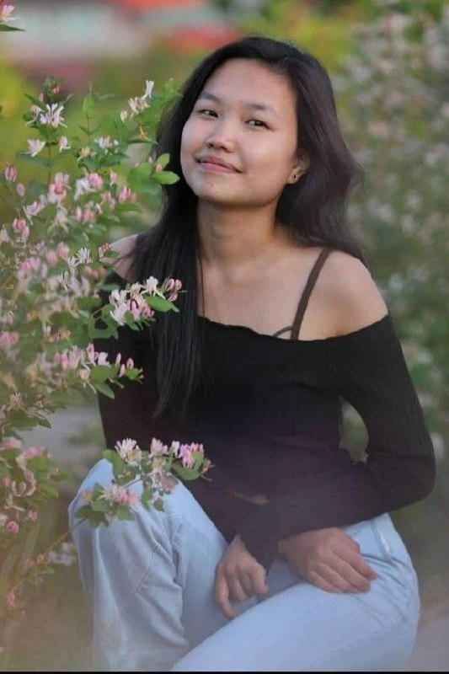
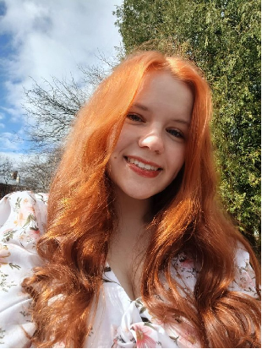
НАША КОМАНДА
Старухина Елизавета Александровна (экономическое обоснование, технолог по переработке растительного сырья)
Ариунаа Мунх-Эрдэнэ (технолог по производству продуктов из растительного сырья)
Столярова Алина Алексеевна (технолог по производству продуктов из растительного сырья)

